Slide 1





ОАО «‎Старт»‎
Забота о нашем психическом здоровье
Вебинар на тему заботы о разуме, теле и духе
Евгений Есин
Директор программ
Центр «Вита верде»
Дата: 10 августа 2025 г. Время: 16:00
www.super-website.ru

Slide 2




Дружеские напоминания
Пока вы ждете, чтобы присоединились другие участники, прочтите несколько правил и напоминаний, о которых вам следует знать.
1
Отключите камеру и микрофон.
Не стесняйтесь задавать вопросы в чате.
2
Вопросы можно будет задать после презентации в специально отведенное время.
3

Slide 3


Учебное расписание
Что мы будем обсуждать сегодня днем
Что такое психическое здоровье
Почему это больше, чем разум
Почему оно важно
Как поддерживать хорошее психическое здоровье
Когда нужно обратиться за помощью

Slide 4

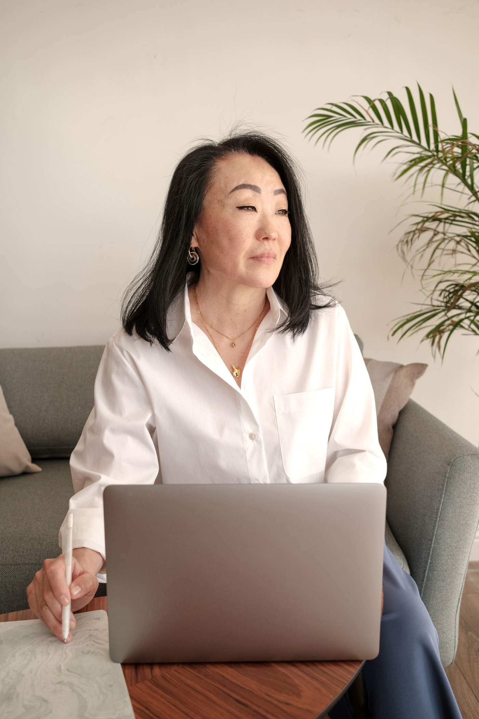
О докладчике
Я Кира из оздоровительного фитнес-центра «Вита-верде»
Мы помогаем людям, таким как вы, заботиться об их всестороннем благополучии.
Легко создавайте и удивляйте всех с презентациями Canva. Выберите из более тысячи шаблонов, созданных для любой цели и темы.

Slide 5



Что такое психическое здоровье
Это состояние ума?

Slide 6
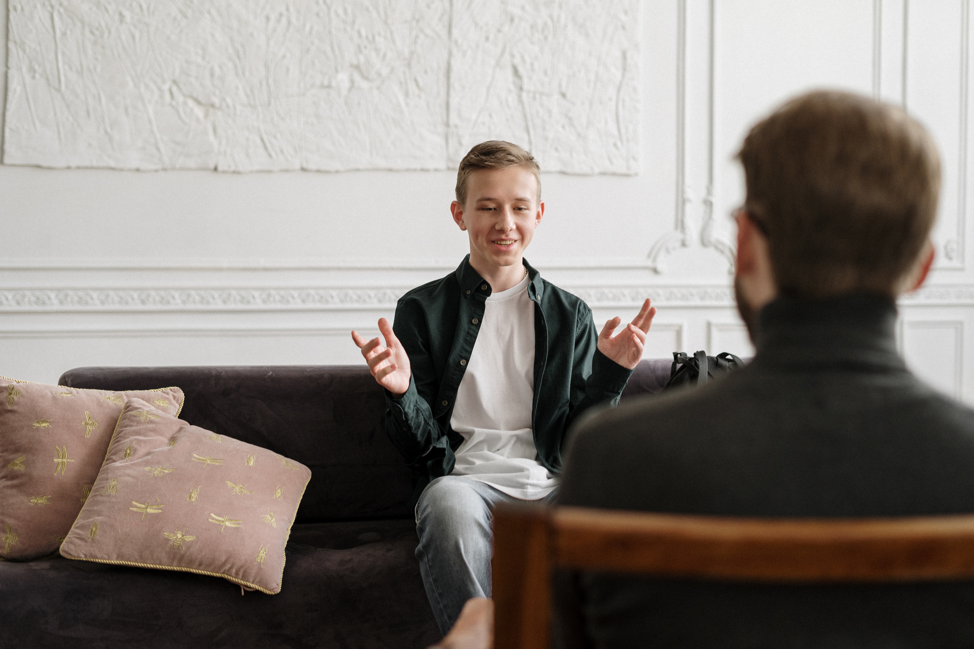

Определение психического здоровья
Психическое здоровье — это позитивная концепция. Оно включает в себя наши эмоции, психику и социальные взаимодействия.
Легко создавайте и удивляйте всех с презентациями Canva. Выберите из более тысячи профессиональных шаблонов, созданных для любой цели и темы. Придайте им уникальности текстом и фотографиями.

Slide 7



Больше, чем состояние ума
Наличие хорошего психического здоровья — это больше, чем отсутствие болезни. Помните: это состояние всестороннего благополучия.

Slide 8



Более распространено, чем вы думаете
1 из 5 взрослых
испытывал проблемы с психическим здоровьем в прошлом году.
Легко создавайте и удивляйте всех с презентациями Canva. Выберите из более тысячи профессиональных шаблонов, созданных для любой цели и темы. Придайте им уникальности текстом и фотографиями.

Slide 9



Психическое здоровье всеобъемлюще
Когда мы психически здоровы, мы можем реализовать наши возможности, справляться со стрессом, работать продуктивно и вносить вклад в общество.
Добавьте анимацию перелистывания страниц и перехода в свою презентацию Canva, чтобы выделить идеи и сделать их еще более запоминающимися.

Slide 10



Как поддерживать хорошее психическое здоровье?
Практические советы и подсказки

Slide 11

Общайтесь с другими.
Признавайте ваши чувства.
Представляйте как профессионал с презентациями Canva, используя режим докладчика.
Сохраняйте уверенность благодаря личному экрану для чтения заметок, просмотра таймера и предпросмотра следующих слайдов.

Slide 12

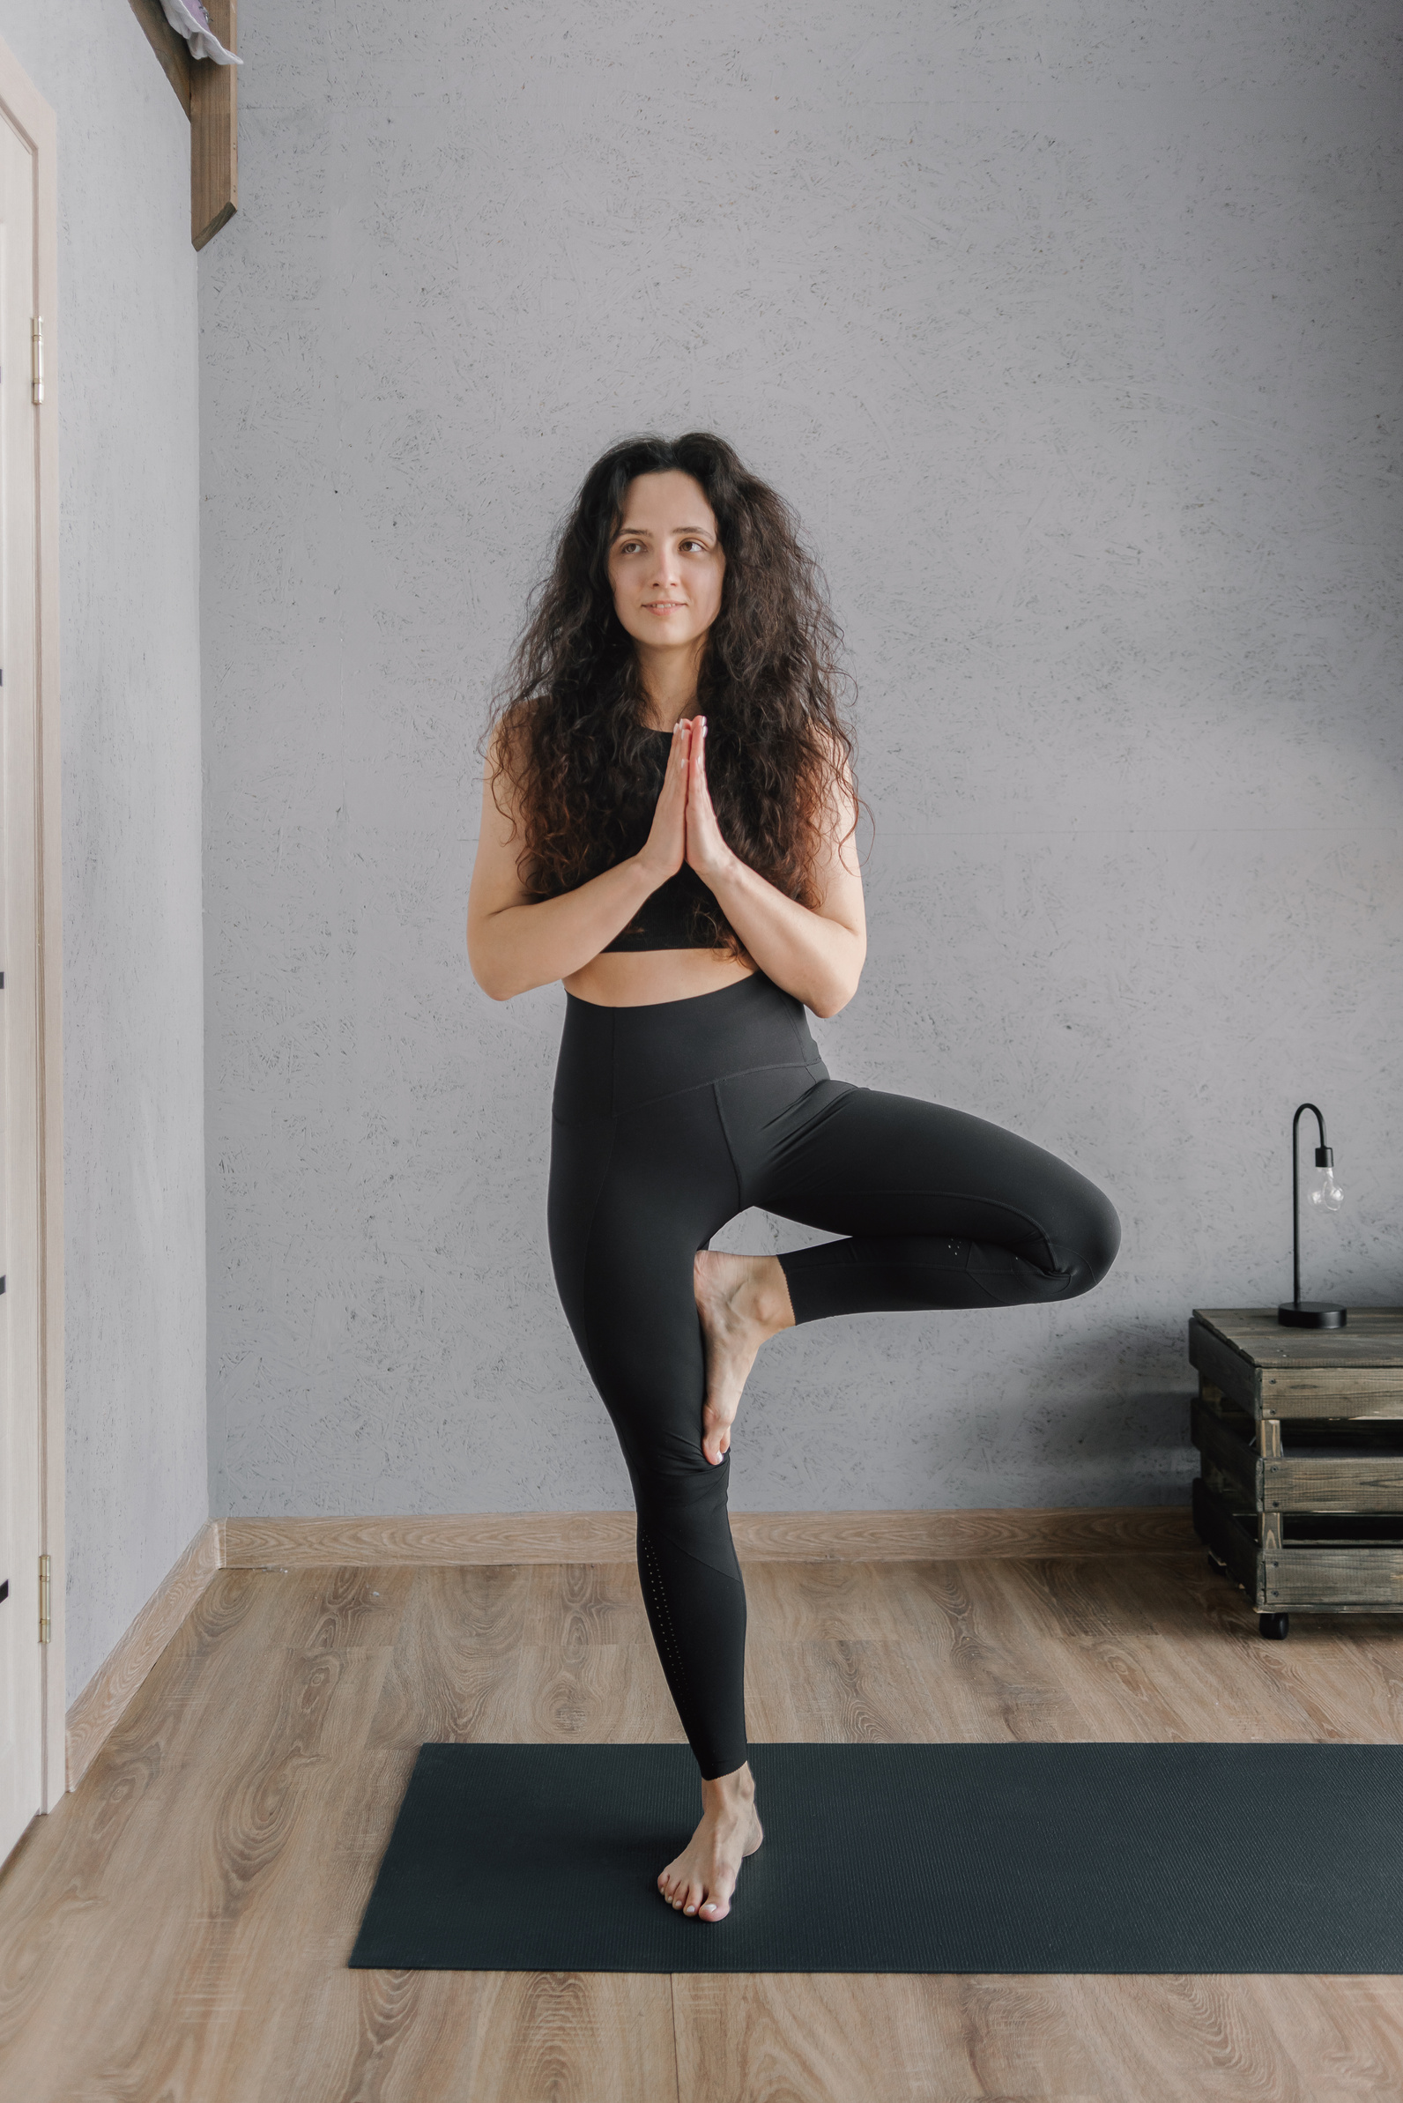
Недавнее исследование показало, что люди, занимающиеся физическими упражнениями, фиксируют на
43,2%
меньше дней с плохим психическим состоянием, чем незанимающиеся.
Легко создавайте и удивляйте всех с презентациями Canva. Выберите из более тысячи профессиональных шаблонов, созданных для любой цели и темы. Придайте им уникальности текстом и фотографиями.

Slide 13



Развитие навыков борьбы со стрессом
Слушайте все пять органов чувств.
Оставайтесь в контакте с мыслями и чувствами.
Глубоко вдохните, потом расслабьтесь.
Запишите свою презентацию Canva, чтобы представить ее в любом месте в любое время.
Добавьте аудио или запишите свое выступление во время презентации, а затем поделитесь видео со всеми.
Это отличный способ охватить аудитории на нескольких мероприятиях.

Slide 14

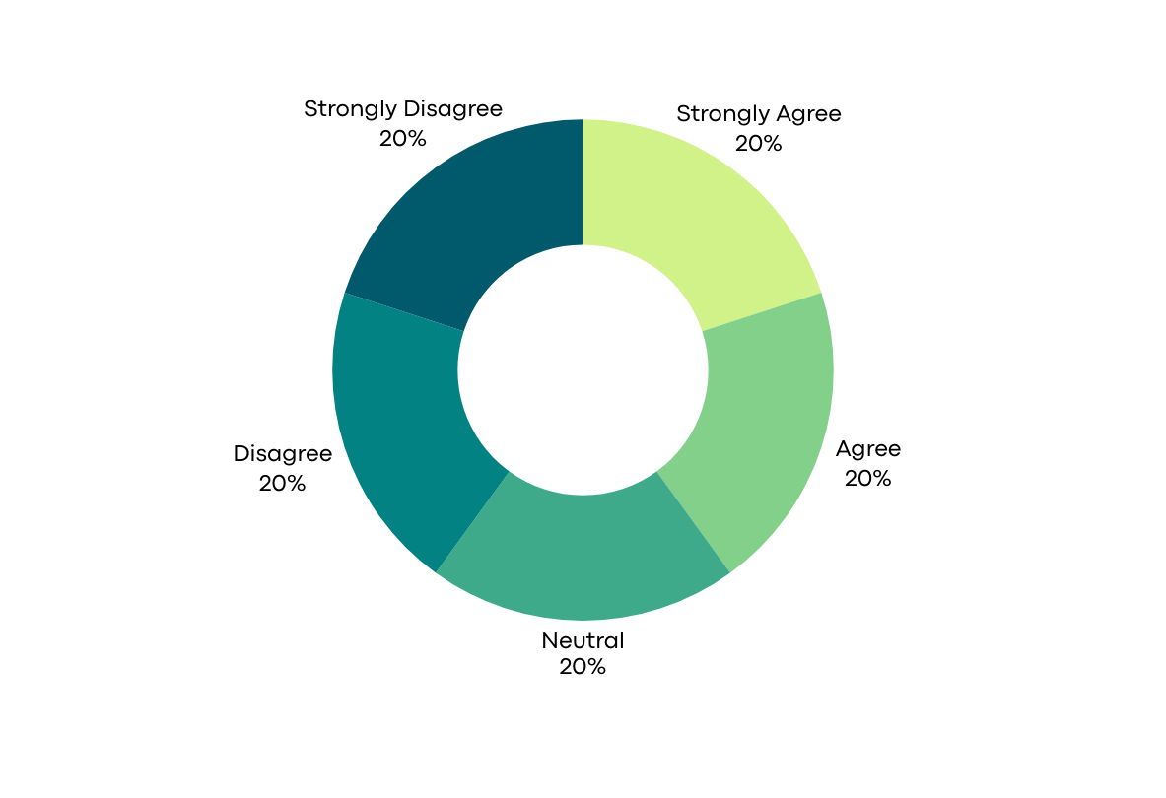
Проблемы с психическим здоровьем затрагивают всех
Это может случиться с кем угодно.
Более чем 85% опрошенных согласны с тем, что проблемы с психическим здоровьем могут случиться с кем угодно.
Визуализируйте сложную и плотную информацию с помощью графиков и диаграмм. Это визуальные средства, которые помогают добавить дополнительный контекст к обсуждаемой теме.

Slide 15

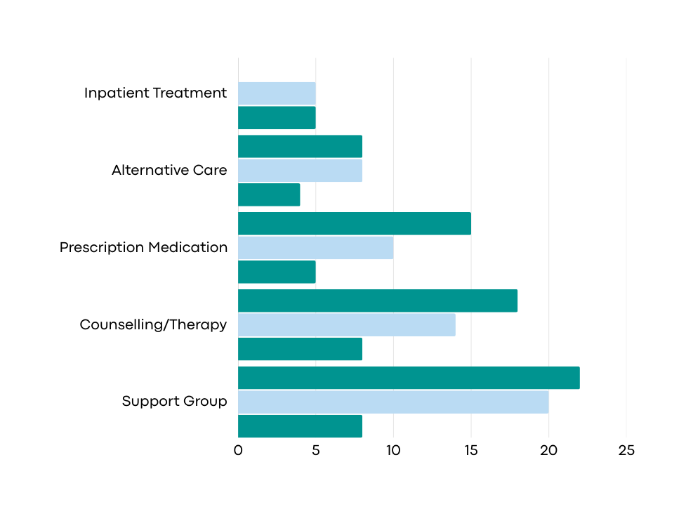
Холистическое
исцеление
Визуализируйте сложную и плотную информацию с помощью графиков и диаграмм. Это визуальные средства, которые помогают добавить дополнительный контекст к обсуждаемой теме.
Лечение проблем с психическим здоровьем может быть разным.
Оно может включать в себя сочетание терапии, медикаментов и системы поддержки.

Slide 16



Когда нужно обращаться за помощью к специалисту?
Вы узнаете, что время пришло, когда чувствуете себя комфортно при обращении.

Slide 17





Вы испытывали что-либо
из перечисленного?
Избыток или нехватка еды или сна
Низкий уровень энергии
Ощущение, что вы запутались, на грани или испуганы
Слуховые галлюцинации или вера в то, чего не существует
Неспособность выполнять бытовные задачи

Slide 18



Не стесняйтесь обращаться за помощью к специалисту.
Мы заботимся о своих сердцах, так почему не можем позаботиться о своем разуме?

Slide 19




Спасибо!
Отправьте нам сообщение на privet@super-website.ru, если у вас возникнут какие-либо вопросы.

Slide 20

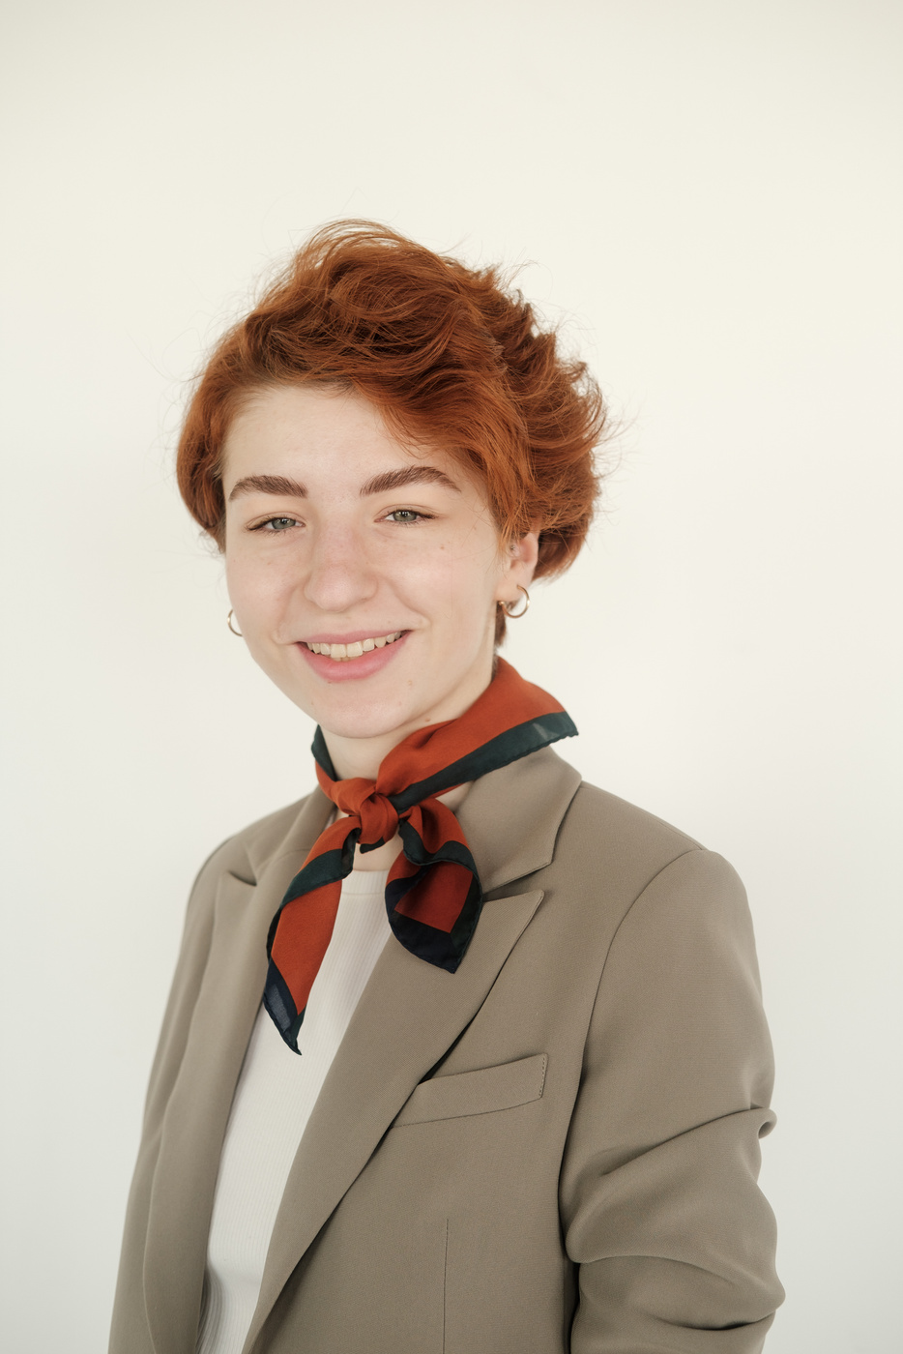
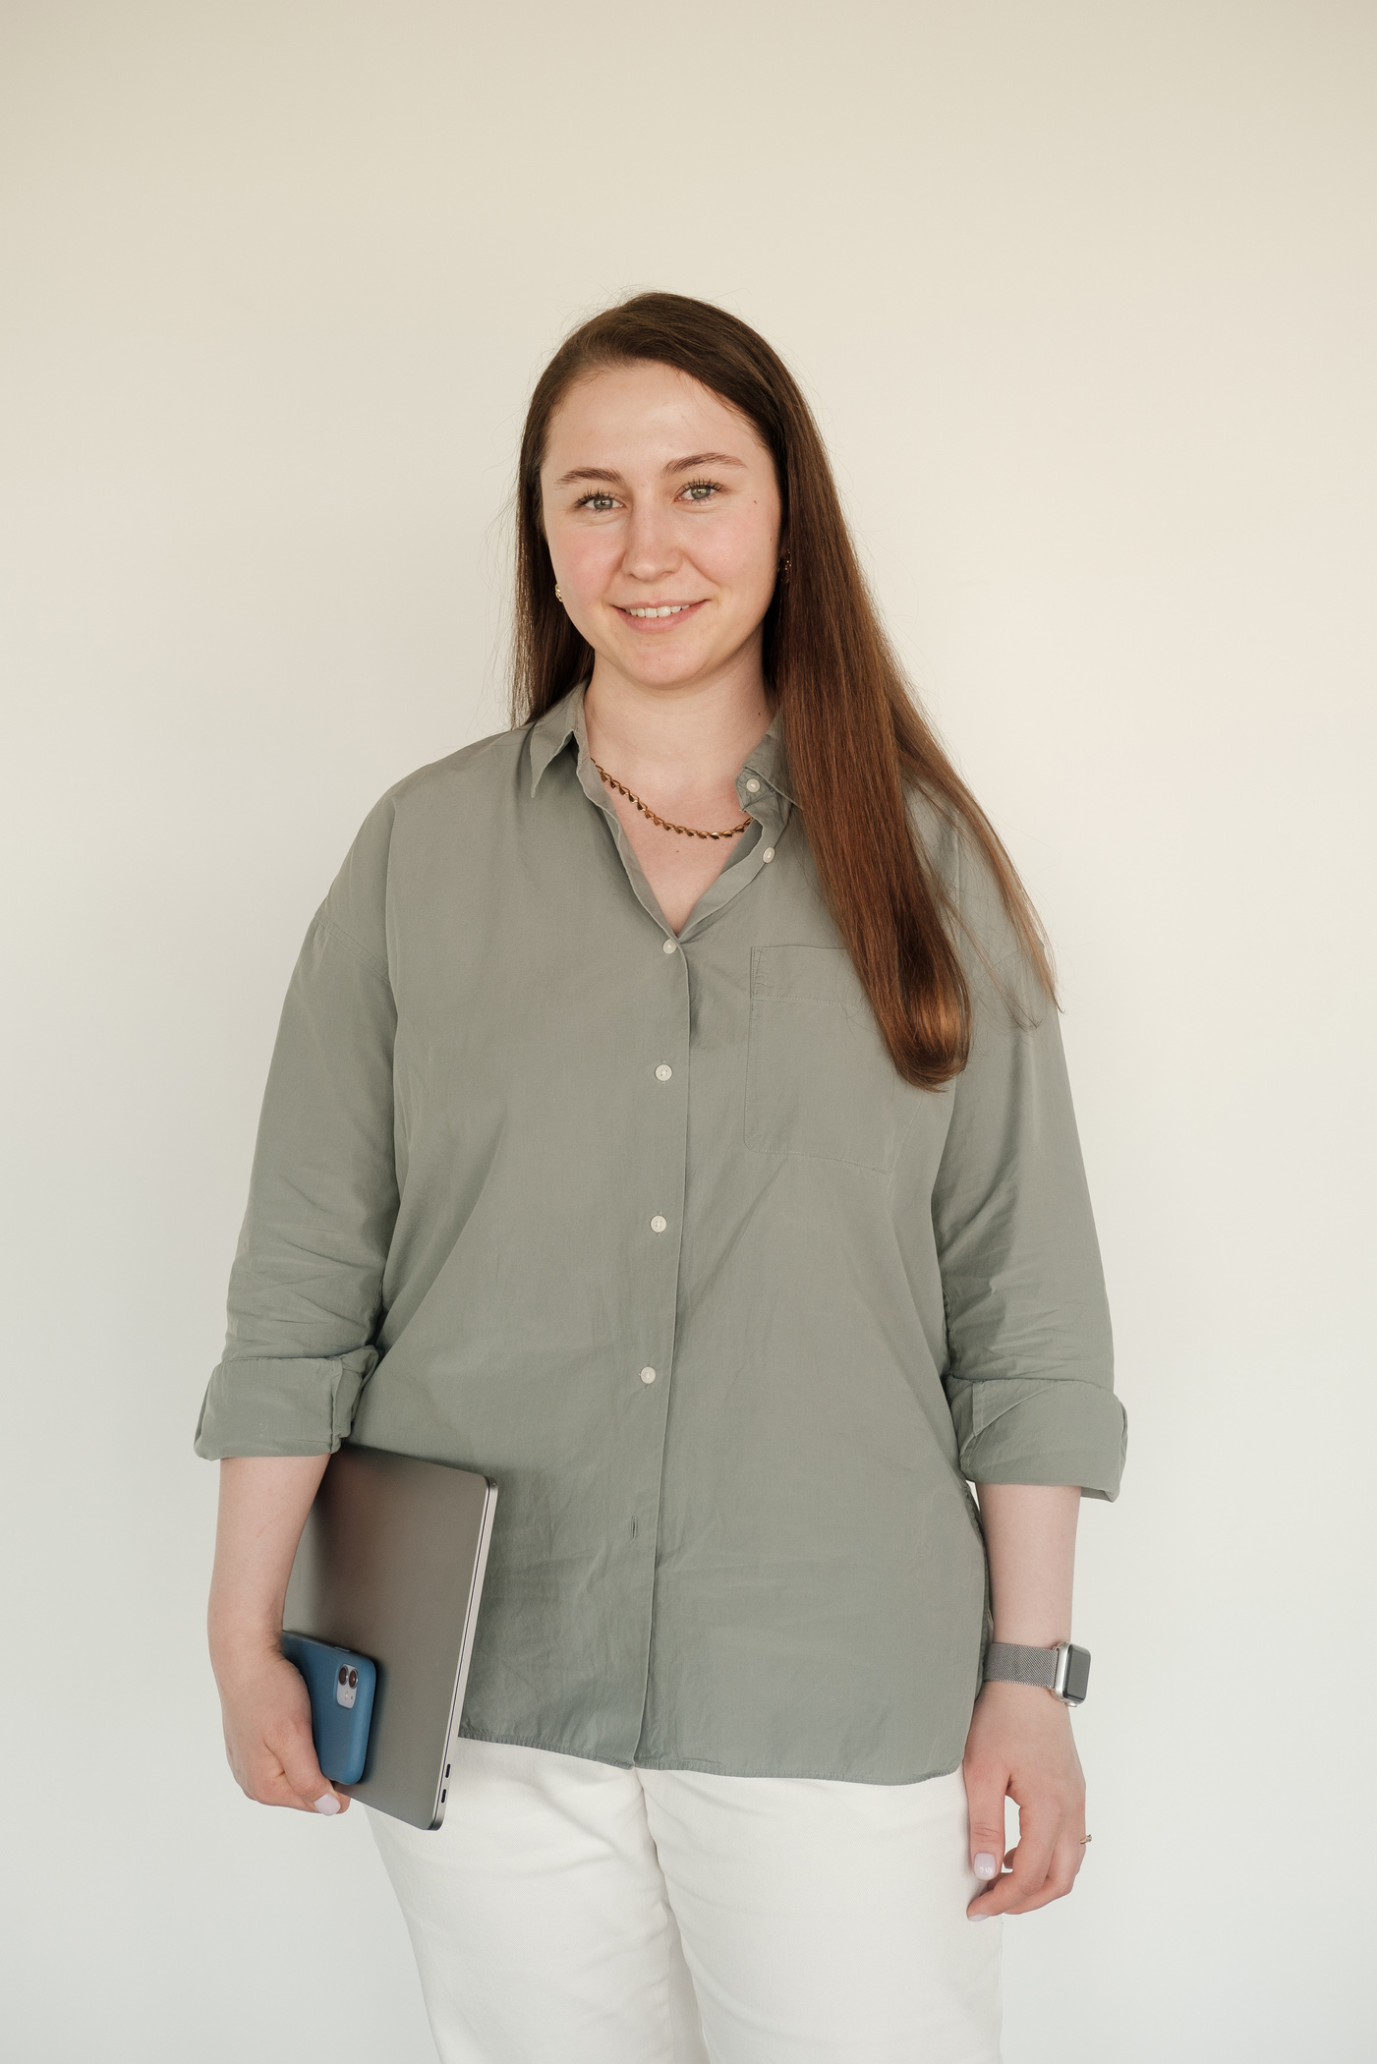

Команда «Вита Верде»
Спросите нас о наших оздоровительных и фитнес-программах
Кристина Иванова
Карина Лопухина
Леонид Петров
Директор отдела программ
Менеджер фитнес-клуба
Персональный тренер

Slide 21

ОАО «‎Старт»‎
Сертификат участника
Данная грамота вручается
Имя участника
за успешное посещение мастер-класса (вставьте тему)
Имя организатора мастер-класса
Дата мастер-класса

Slide 22



















Страница ресурсов

Slide 23
Страница ресурсов
B для размытия
C для конфетти
D для барабанной дроби
O для пузырей
Q для тишины
X для закрытия
Любое число 0-9 для таймера

Slide 24
Страница ресурсов
Нажмите три точки в верхнем правом углу экрана и выберите «Презентация и запись».
Нажмите «Перейти в студию записи», где вы можете выбрать источник видео и аудио для видеопрезентации.
Не стесняйтесь выбрать вариант «Без камеры» и записать только голос.
Начните запись и нажимайте на паузу в течение этого процесса, если нужно.
После того как закончите, скачайте презентацию Canva в формате MP4 или получите ссылку на презентацию с голосом и поделитесь ей с другими.
В редакторе можно записать и видео! Перейдите в «Загрузки» и нажмите «Записать себя».

